Slide 1

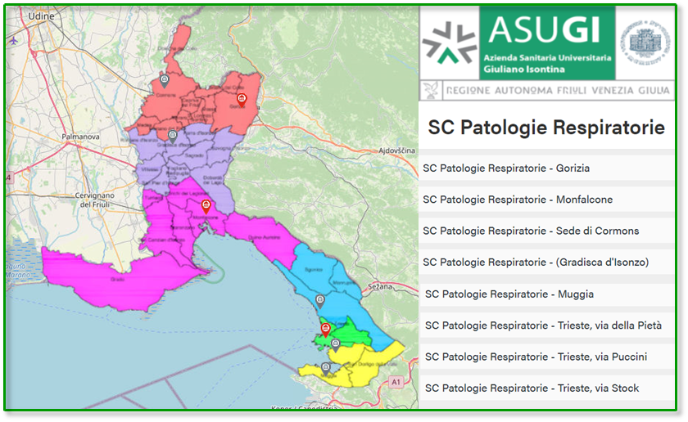
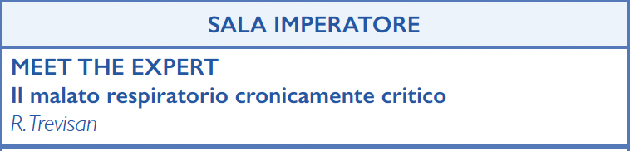

Slide 2
Il sottoscritto (Roberto Trevisan)
DICHIARA
Che nell’ultimo biennio ha avuto i seguenti rapporti anche di finanziamento con soggetti portatori di interessi commerciali in campo sanitario:
Tipo di Rapporto Economico Azienda
Attività di Relatore Chiesi, Menarini, AstraZeneca, GSK, Guidotti, Lusofarmaco, Vivisol
Attività di Consulenza Chiesi, AstraZeneca, GSK, Eli Lilly, Sanofi

Slide 3
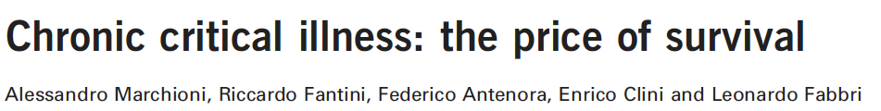
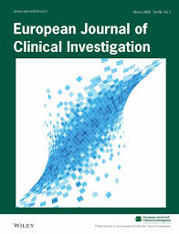
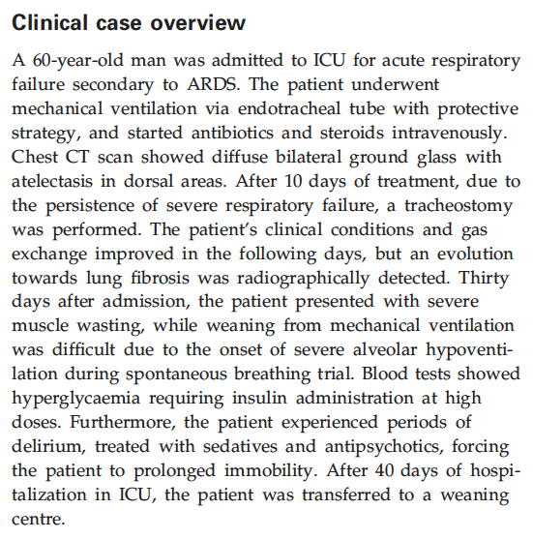
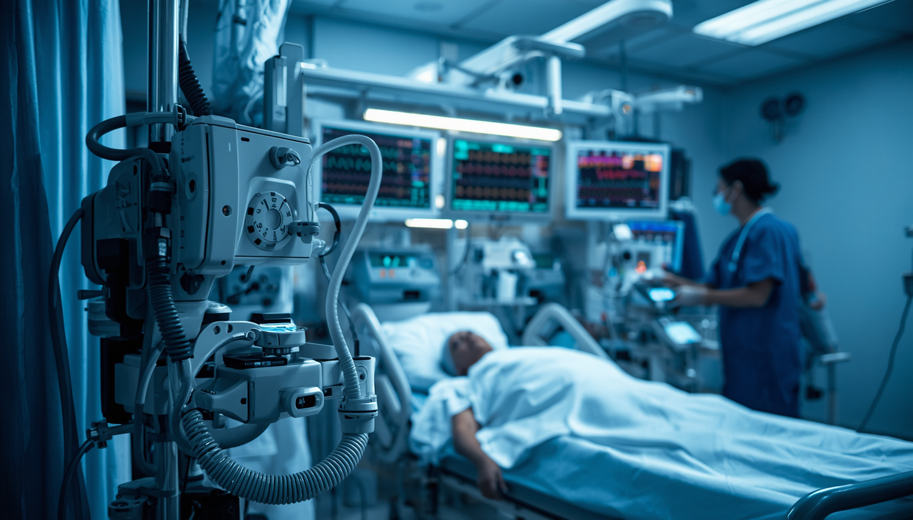

Slide 4

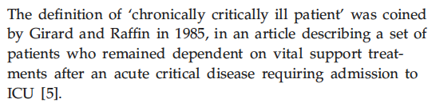
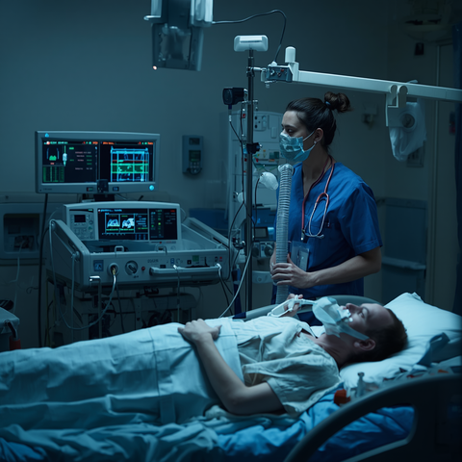
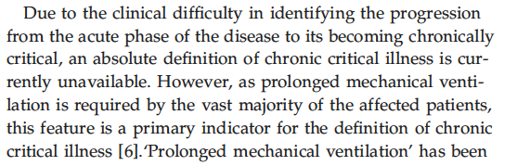

Slide 5
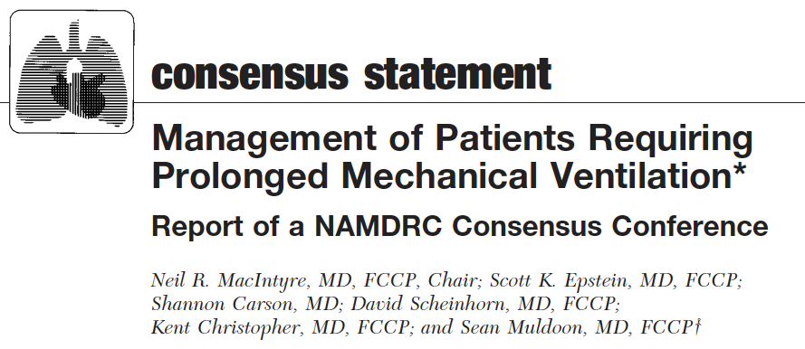
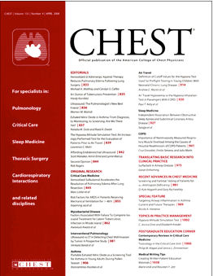
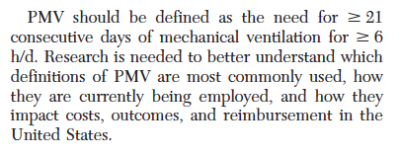
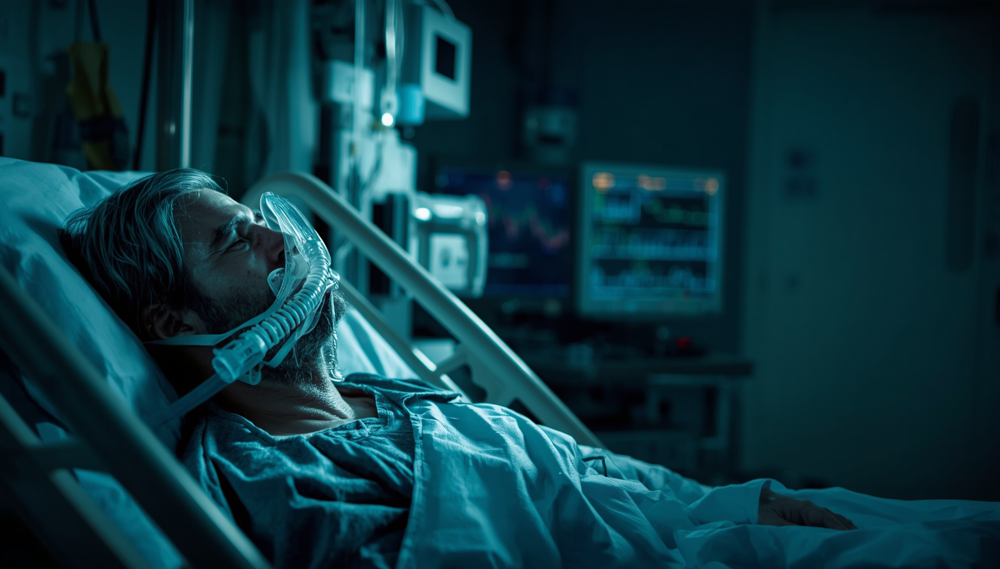

Slide 6
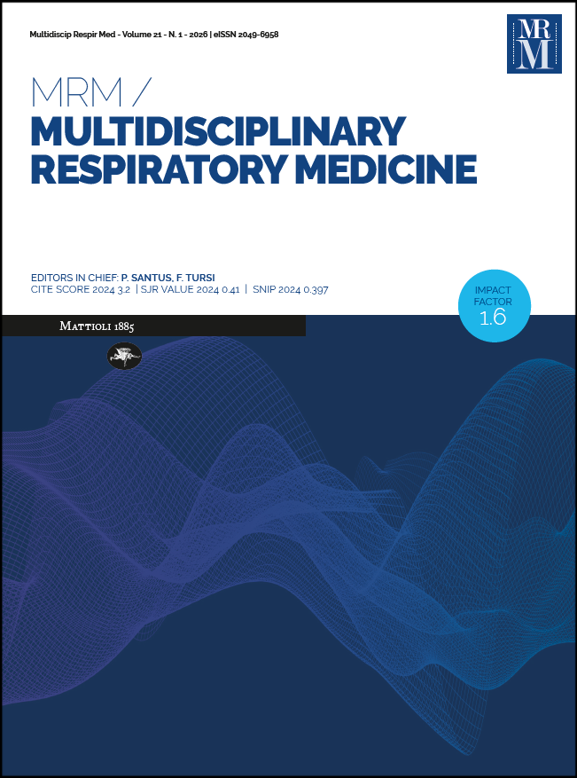
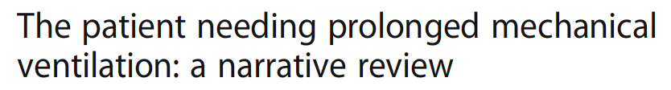

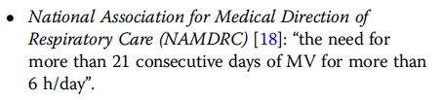
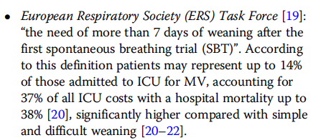
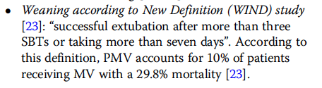

Slide 7
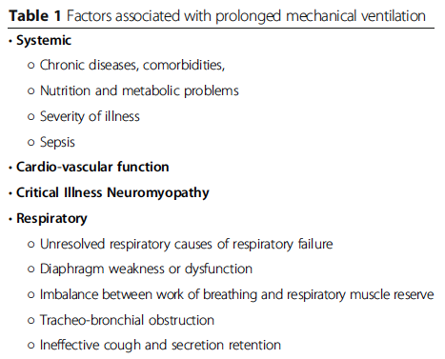
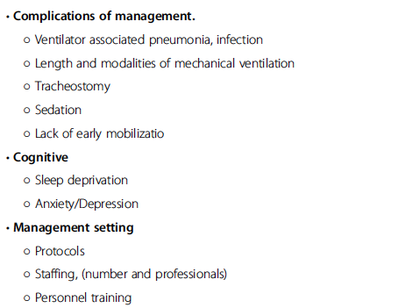

Slide 8
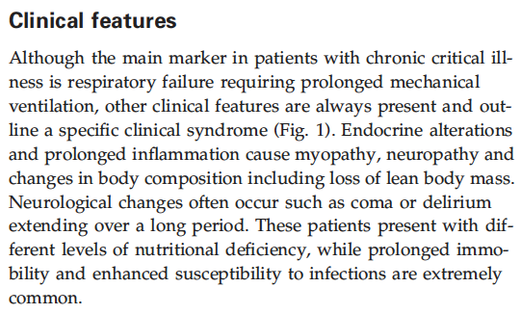
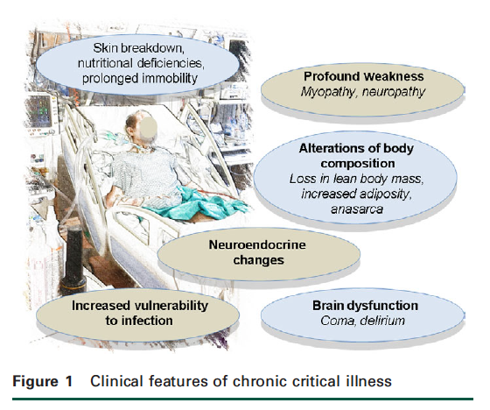

Slide 9

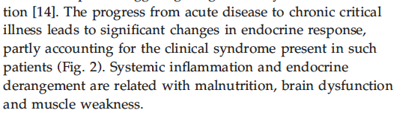
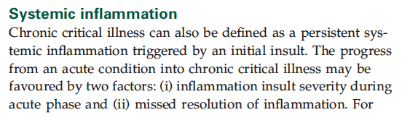

Slide 10
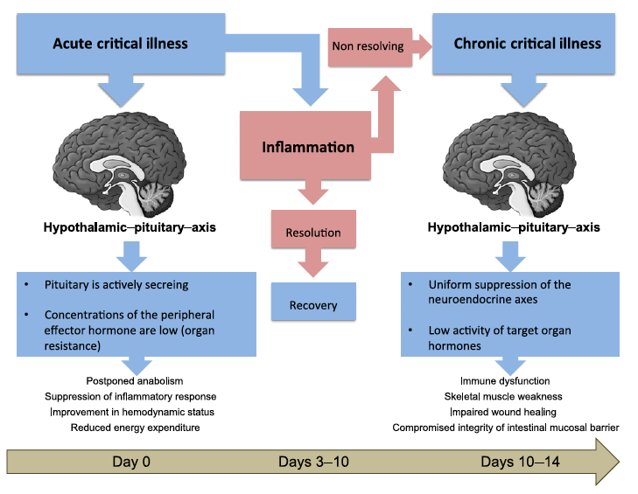

Slide 11


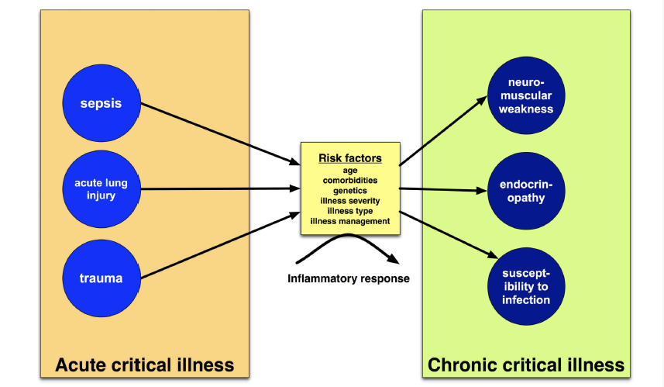

Slide 12
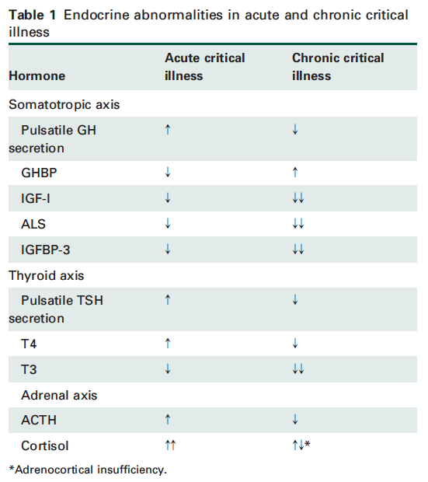
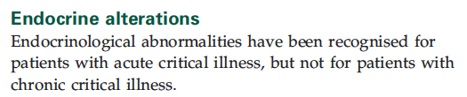
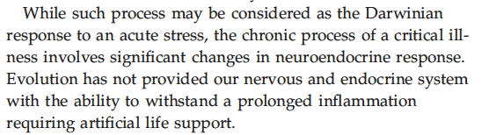

Slide 13
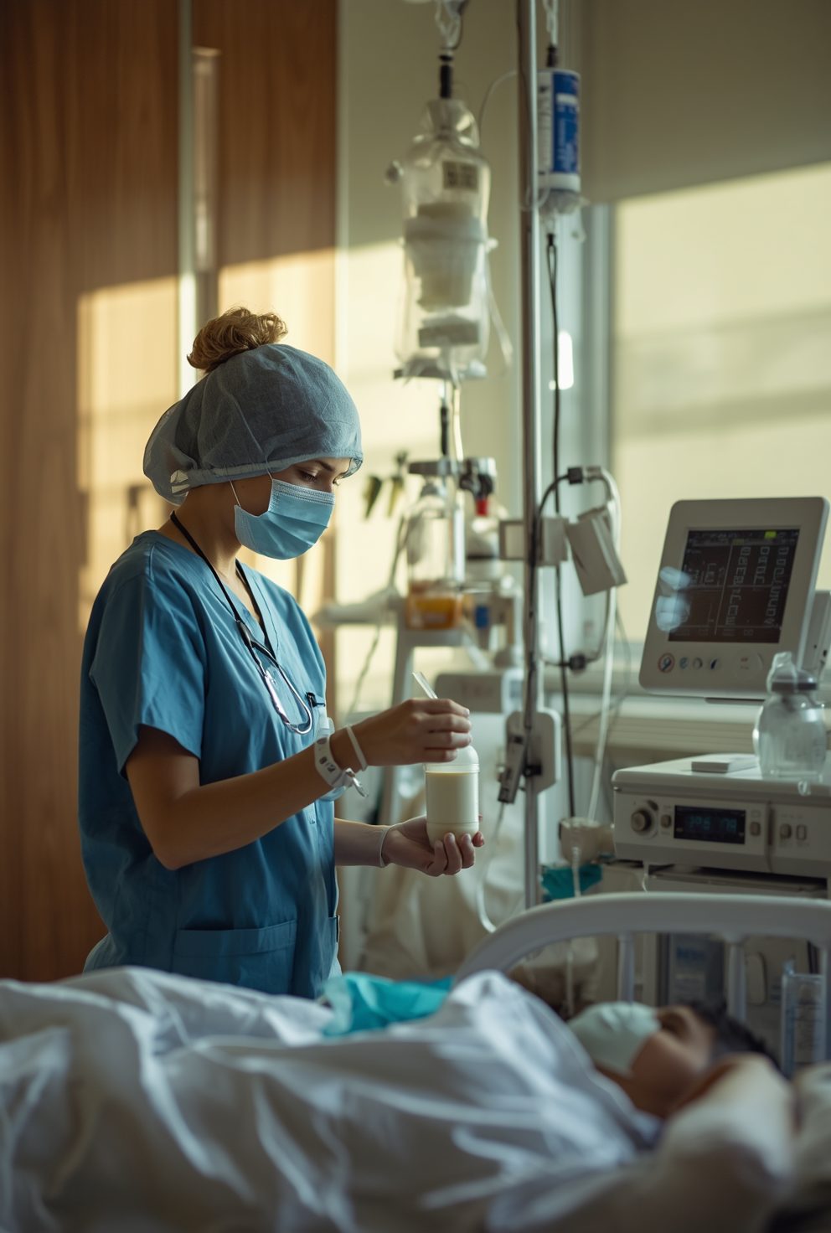
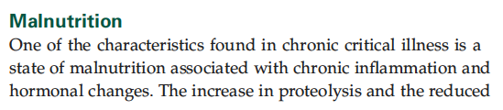
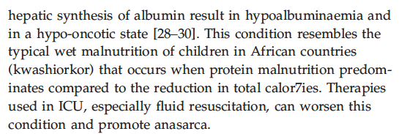

Slide 14
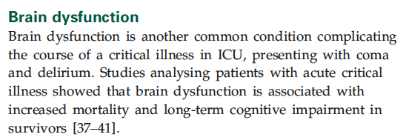
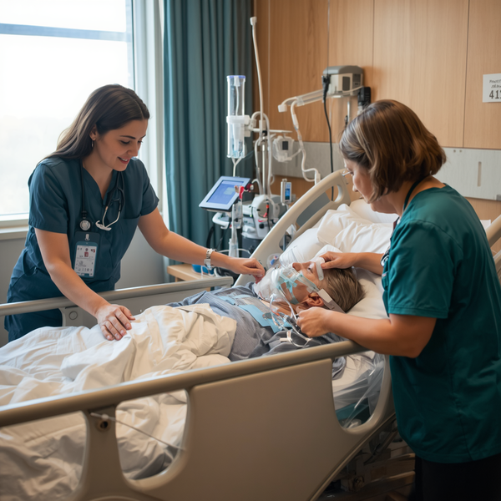
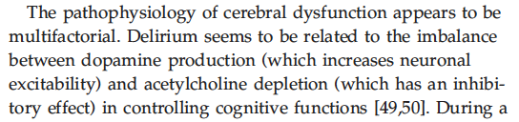
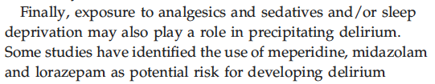

Slide 15
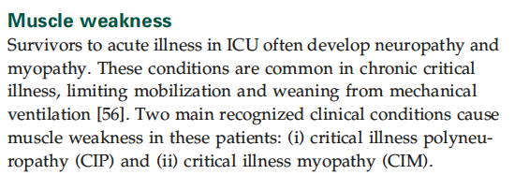
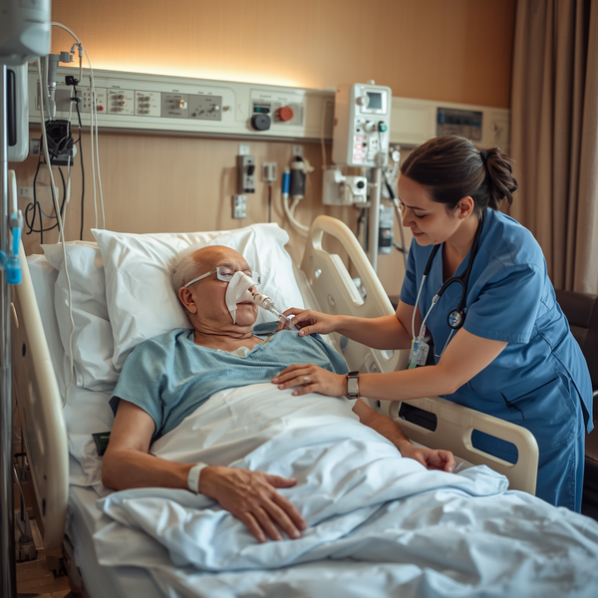



Slide 16


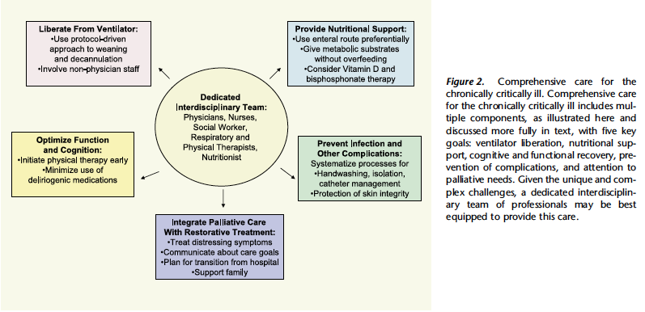

Slide 17

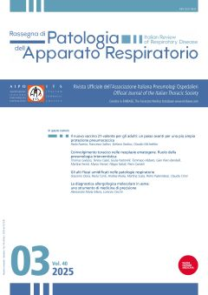
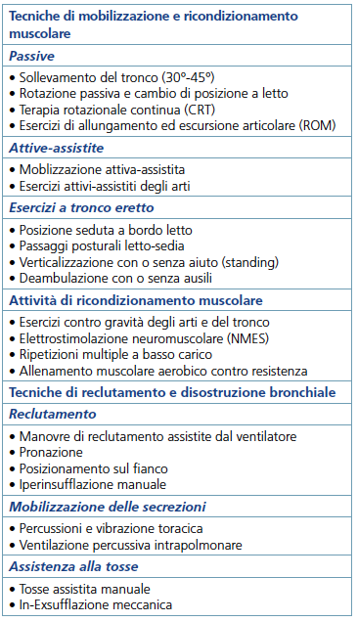

Slide 18
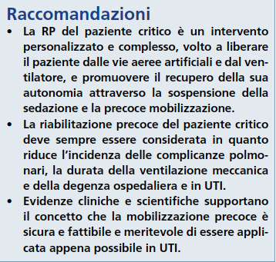
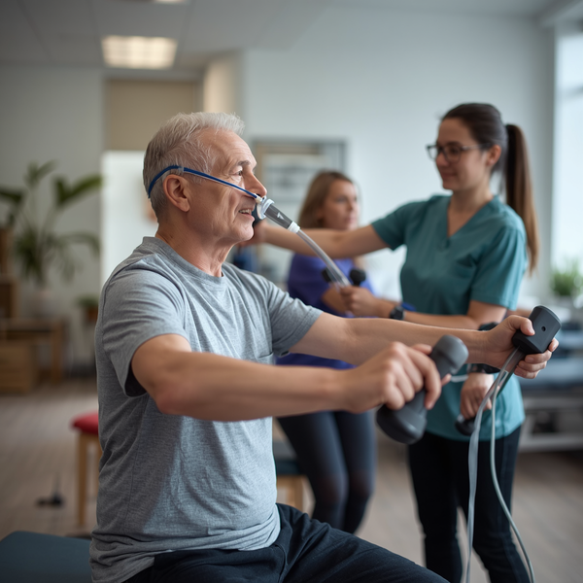

Slide 19
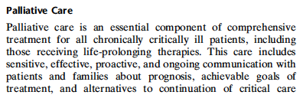
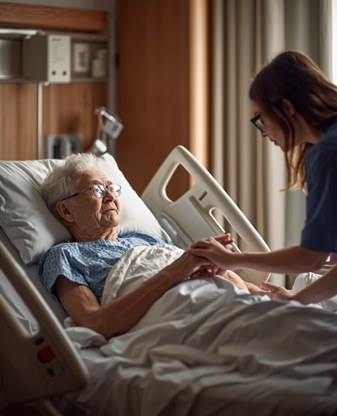


Slide 20
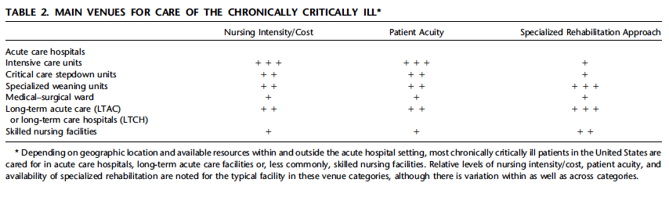

Slide 21
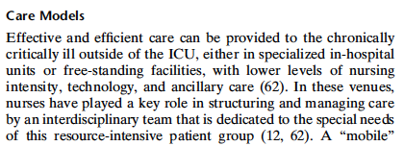


Slide 22
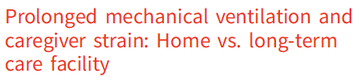


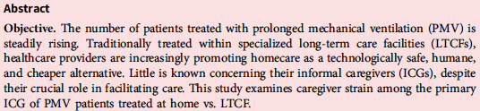


Slide 23
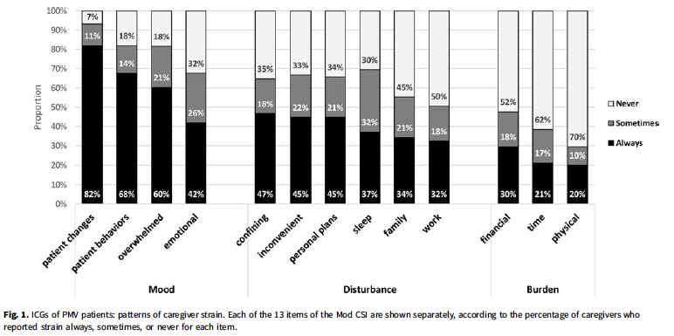

Slide 24


Slide 25



Slide 26





Slide 27


DM 77: Nuova organizzazione sanitaria
Ruolo delle Case della Comunità
  Il DM 77 promuove le Case della Comunità come fulcro dell’assistenza territoriale, migliorando l’accesso alle cure vicino ai cittadini
Integrazione sanitaria e sociale
  La nuova organizzazione favorisce un’ampia integrazione tra servizi sanitari e sociali, sostenendo una presa in carico completa della persona
Prevenzione e prossimità
  Il DM 77 pone l’accento sulla prevenzione e sulla prossimità, rendendo i servizi più accessibili e mirati alle esigenze locali
Medico di medicina generale
  Rafforza il ruolo del medico di medicina generale come punto di riferimento, garantendo continuità e qualità nell’assistenza
Notes:
Origine immagine: raccolta contenuto Microsoft 365
Il DM 77 del 22 maggio 2022 ridefinisce l’assistenza territoriale in Italia, promuovendo il ruolo delle Case della Comunità. Introduce una maggiore integrazione tra servizi sanitari e sociali, con focus sulla prevenzione e la prossimità alle persone. Rafforza la figura del medico di medicina generale come punto di riferimento per i cittadini.

Slide 28




Slide 29


Slide 30

Attività e posizionamento nella rete Ospedale-Territorio

Slide 31



